Slide 1

How to Vernier Graphical Analysis
Standardisuoran piirto

Slide 2
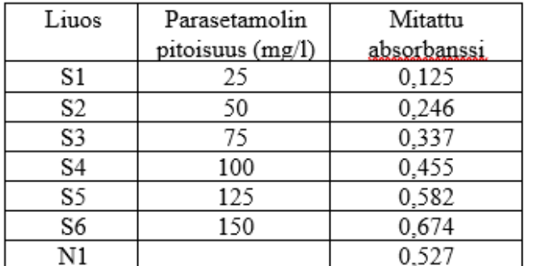
T.4 Parasetamolin pitoisuus voidaan määrittää kolorimetrisesti, koska parasetamoli pelkistää rauta(III)-ionit rauta(II)ioneiksi. Rauta(II)-ionit muodostavat voimakkaan sinisen kompleksin heksasyanoferraatti-ionien kanssa.
Valmistat ja mittaat seuraavanlaisen standardiliuossarjan (S) ja näytteen (N1):
Mikä oli tutkimuksen kohteena olevan parasetamoliliuoksen N1 pitoisuus?

Slide 3
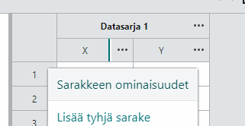
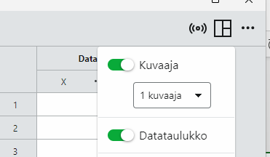
T.4 Parasetamolin pitoisuus voidaan määrittää kolorimetrisesti, koska parasetamoli pelkistää rauta(III)-ionit rauta(II)ioneiksi. Rauta(II)-ionit muodostavat voimakkaan sinisen kompleksin heksasyanoferraatti-ionien kanssa.
Valmistat ja mittaat seuraavanlaisen standardiliuossarjan (S) ja näytteen (N1):
Mikä oli tutkimuksen kohteena olevan parasetamoliliuoksen N1 pitoisuus?
1. Avaa Vernier Graphical analysis.
Valitse Katso vaihtoehdot
Lisää Datataulukko
2. Klikkaa …
Valitse Sarakkeen ominaisuudet

Slide 4
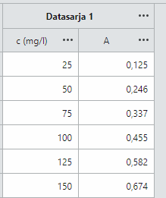
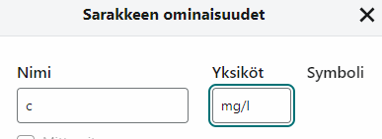
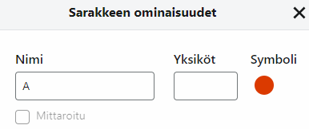
T.4 Parasetamolin pitoisuus voidaan määrittää kolorimetrisesti, koska parasetamoli pelkistää rauta(III)-ionit rauta(II)ioneiksi. Rauta(II)-ionit muodostavat voimakkaan sinisen kompleksin heksasyanoferraatti-ionien kanssa.
Valmistat ja mittaat seuraavanlaisen standardiliuossarjan (S) ja näytteen (N1):
Mikä oli tutkimuksen kohteena olevan parasetamoliliuoksen N1 pitoisuus?
3. Lisää Nimi ja Yksikkö
4. Lisää data

Slide 5
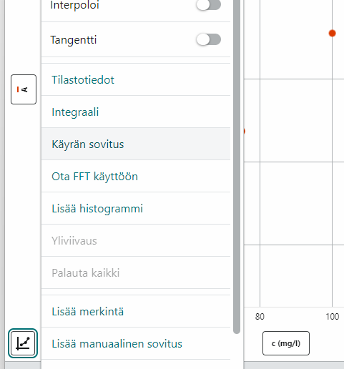
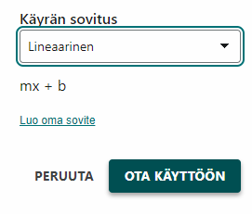
T.4 Parasetamolin pitoisuus voidaan määrittää kolorimetrisesti, koska parasetamoli pelkistää rauta(III)-ionit rauta(II)ioneiksi. Rauta(II)-ionit muodostavat voimakkaan sinisen kompleksin heksasyanoferraatti-ionien kanssa.
Valmistat ja mittaat seuraavanlaisen standardiliuossarjan (S) ja näytteen (N1):
Mikä oli tutkimuksen kohteena olevan parasetamoliliuoksen N1 pitoisuus?
6. Valitse sopiva sovitus: Nyt se on Lineaarinen
5. Valitse
Kuvaajan Ominaisuudet
  Käyrän sovitus

Slide 6
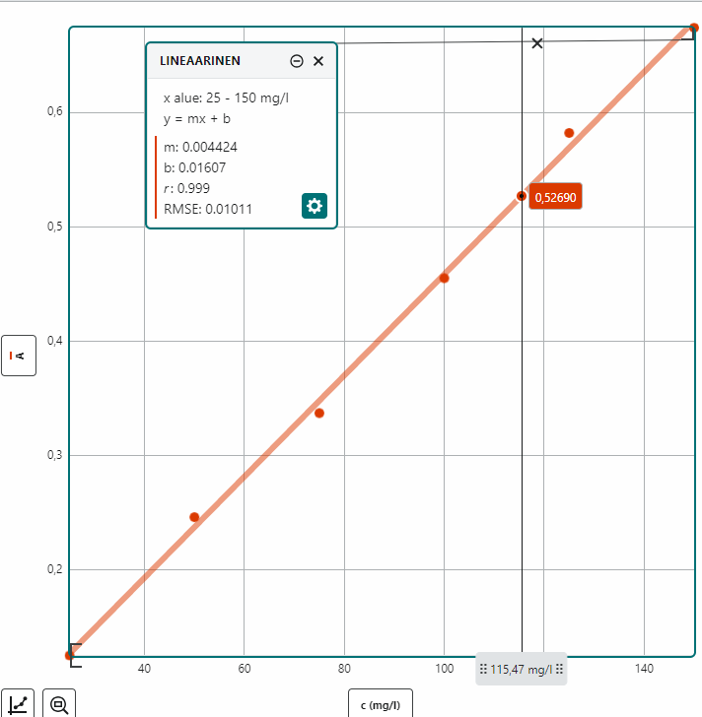
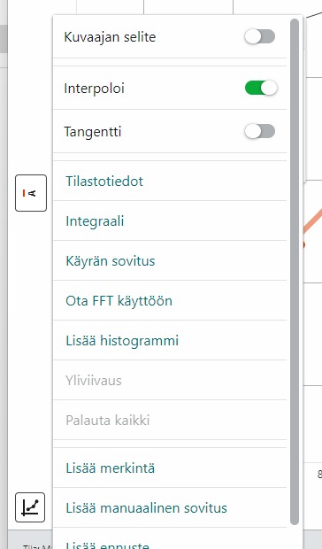
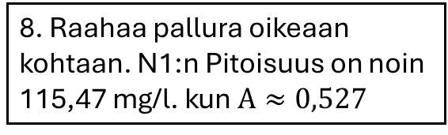
T.4 Parasetamolin pitoisuus voidaan määrittää kolorimetrisesti, koska parasetamoli pelkistää rauta(III)-ionit rauta(II)ioneiksi. Rauta(II)-ionit muodostavat voimakkaan sinisen kompleksin heksasyanoferraatti-ionien kanssa.
Valmistat ja mittaat seuraavanlaisen standardiliuossarjan (S) ja näytteen (N1):
Mikä oli tutkimuksen kohteena olevan parasetamoliliuoksen N1 pitoisuus?
7. Valitse
Kuvaajan Ominaisuudet
    Interpoloi
8. Raahaa pallura oikeaan kohtaan. N1:n Pitoisuus on noin 115,47 mg/l. kun $A≈0,527$

Slide 7
T.4 Parasetamolin pitoisuus voidaan määrittää kolorimetrisesti, koska parasetamoli pelkistää rauta(III)-ionit rauta(II)ioneiksi. Rauta(II)-ionit muodostavat voimakkaan sinisen kompleksin heksasyanoferraatti-ionien kanssa.
Valmistat ja mittaat seuraavanlaisen standardiliuossarjan (S) ja näytteen (N1):
Mikä oli tutkimuksen kohteena olevan parasetamoliliuoksen N1 pitoisuus?

